Slide 1
Guía rápida para la escritura de propuestas.

Slide 2
Contenido
Alcance
Proyecto de grado
Proyecto de maestría
Proyecto doctorado
Proyecto de investigación
Formulación de objetivos
Objetivos específicos
Objetivo general
Metodología
Marco lógico
Cronograma
Proyectos de investigación
Recomendaciones básicas

Slide 3

Alcance
Representación del conocimiento
Matt Might. The Illustrated Guide to a Ph.D.
http://matt.might.net/articles/phd-school-in-pictures/

Slide 4
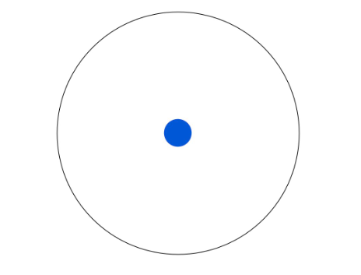
Alcance
Conocimiento adquirido en Primaria
Matt Might. The Illustrated Guide to a Ph.D.
http://matt.might.net/articles/phd-school-in-pictures/

Slide 5
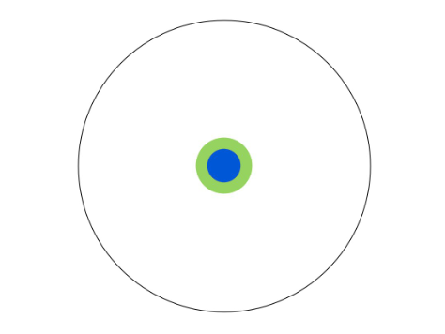
Alcance
Conocimiento adquirido en Secundaria
Matt Might. The Illustrated Guide to a Ph.D.
http://matt.might.net/articles/phd-school-in-pictures/

Slide 6
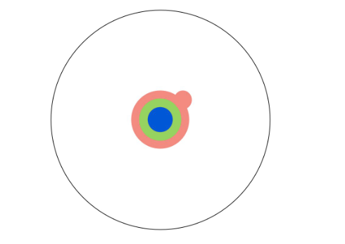
Alcance
Conocimiento adquirido con un Titulo Profesional
Matt Might. The Illustrated Guide to a Ph.D.
http://matt.might.net/articles/phd-school-in-pictures/

Slide 7
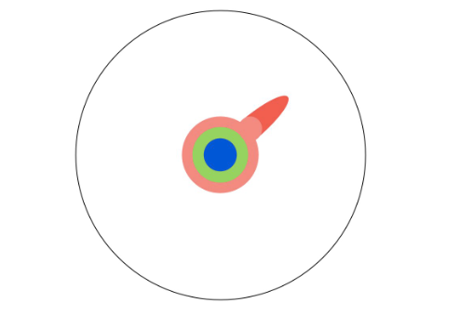
Alcance
Conocimiento adquirido con un titulo de Maestría
Matt Might. The Illustrated Guide to a Ph.D.
http://matt.might.net/articles/phd-school-in-pictures/

Slide 8

Alcance
Conocimiento adquirido leyendo artículos científicos
Matt Might. The Illustrated Guide to a Ph.D.
http://matt.might.net/articles/phd-school-in-pictures/

Slide 9
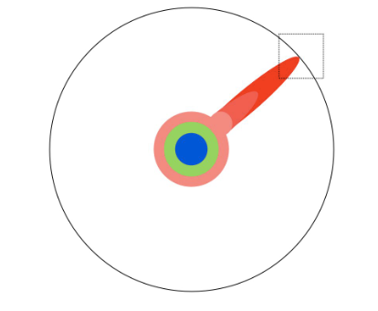
Alcance
Cuando se llega a la frontera…
Matt Might. The Illustrated Guide to a Ph.D.
http://matt.might.net/articles/phd-school-in-pictures/

Slide 10

Alcance
… se busca empujar la frontera
Matt Might. The Illustrated Guide to a Ph.D.
http://matt.might.net/articles/phd-school-in-pictures/

Slide 11

Alcance
esto es un Ph.D.
Matt Might. The Illustrated Guide to a Ph.D.
http://matt.might.net/articles/phd-school-in-pictures/

Slide 12

Alcance
Matt Might. The Illustrated Guide to a Ph.D.
http://matt.might.net/articles/phd-school-in-pictures/

Slide 13
Alcance
Ejemplos de posibles proyectos de acuerdo con nivel de formación
Trabajo de grado -Tecnología
Ej. Desarrollo de una aplicación.
Tesis – Ph.D
Generación de nuevo conocimiento.
Trabajo de grado - Ingeniería
Ej. Desarrollo de un sistema de información.
Proyecto de investigación
Generación de nuevo conocimiento
Usualmente desarrollado por un grupo de personas.
Puede incluir trabajo interdisciplinar.
Trabajo de grado – Maestría
Metodologías.

Slide 14
Objetivos
Para la formulación de los objetivos de un proyecto se debe tener claro:
¿Qué se va hacer?
¿Como se va hacer?
¿Para que se va hacer?
El para que se va hacer resulta de
La identificación de una necesidad, un problema o un vacío – formulación del problema
El como se va hacer se identifica de
El conocimiento del estado del arte para desarrollar un trabajo original
El marco teórico que fundamenta las teorías o técnicas a emplear

Slide 15
Objetivos
Recomendaciones generales
Debe presentarse un solo objetivo general
La consecución de los objetivos específicos deben llevar a la obtención del objetivo general
Los objetivos deben tener la siguiente estructura
Verbo + Sujeto + Condición + Resultado esperado
4. Los objetivos deben ser medibles
5. Los objetivos deben ser alcanzables en el tiempo de desarrollo del proyecto

Slide 16
Objetivos
ANALIZAR
Examinar
Comparar
Establecer
Encontrar
Diferenciar
Categorizar
Verbos – Taxonomía de Bloom
RECORDAR
Describir
Identificar
Reconocer
Definir
CREAR
Adaptar
Construir
Componer
Crear
Estimar
Formular
Modelar
Desarrollar
APLICAR
Usar
Identificar
Simular
Seleccionar
Demostrar
Desarrollar
Categorizar
Construir
EVALUAR
Evaluar
Valorar
Comparar
Seleccionar
Estimar
Demostrar
COMPRENDER
Generalizar
Clasificar
Comparar
Relacionar
Demostrar

Slide 17
Objetivos
Ejemplos objetivos – TDG Tecnología
Problema: se requiere una aplicación móvil para reservar libros en la biblioteca del ITM
Formulación de objetivos
Dividir el desarrollo en etapas
Diseñar
Implementar
Evaluar

Slide 18
Objetivos
Formulación de objetivos
Diseñar
Implementar
Evaluar
¿Qué?
¿Como?
¿Para que?
Una aplicación móvil
Una aplicación móvil
Una aplicación móvil
definiendo requerimientos y modelamiento UML
usando JAVA
en dispositivos reales usando análisis de las 6M
de acuerdo con los requerimiento definido para la reserva de libros en la biblioteca del ITM
para la reserva de libros en la biblioteca del ITM
para demostrar la funcionalidad del sistema

Slide 19
Objetivos
Formulación de objetivos
Objetivos específicos
Diseñar una aplicación móvil que permita la reserva de libros en la biblioteca del ITM, a partir de la definición de requerimientos funcionales y empleando UML.
Implementar la aplicación móvil en JAVA para la reserva de libros en la biblioteca del ITM cumpliendo con los requerimientos de diseño.
Evaluar la aplicación móvil en dispositivos reales usando análisis de las 6M para demostrar la funcionalidad del sistema
Objetivo general
Desarrollo de una aplicación móvil en JAVA que permita la reserva de libros en la biblioteca del ITM

Slide 20
Objetivos
Errores comunes
Establecer objetivos imprecisos
“Diseño de una aplicación móvil”
Establecer objetivos sin un alcance determinado
“Desarrollo de una aplicación móvil que permita la reserva de libro en las bibliotecas”
Confundir objetivos con actividades
“Levantamiento de requerimientos no funcionales
Levantamiento de requerimientos funcionales
Definición de modelo conceptual
Construcción de diagrama de clases…”

Slide 21
Metodológia
Recomendaciones generales
La metodología debe incluir
Descripción de los recursos y materiales requeridos para el desarrollo del proyecto
Ej. Base de datos, software
Debe quedar claramente establecido si se cuenta con los recursos y materiales para el desarrollo de proyecto
Marco lógico
Relación de actividades con los objetivos
Descripción detallada de actividades
Cronograma
El marco lógico y el cronograma deben ser coherentes con el tiempo de ejecución del proyecto

Slide 22
Metodológia
Marco lógico
Definir actividades por cada objetivos especifico
Definir indicadores de cumplimiento
Estructura de Marco Lógico
Objetivos especificos | Actividades | Indicadores

Slide 23
Metodológia
Ejemplo
Marco Lógico
Objetivos especificos | Actividades | Indicadores
Diseñar una aplicación móvil que permita la reserva de libros en la biblioteca del ITM, a partir de la definición de requerimientos funcionales y empleando UML. | Definición de requerimiento Modelación Definición de infraestructura Definición de recurso | Modelo conceptual Modelo UML
Implementar la aplicación móvil en JAVA para la reserva de libros en la biblioteca del ITM cumpliendo con los requerimientos de diseño | Codificación Realización de pruebas Documentación de código Construcción de manuales | Código fuente Manual de usuario
Evaluar la aplicación móvil en dispositivos reales usando análisis de las &M para conocer la confiabilidad del sistema | Emulación y simulación Testing en dispositivos reales Análisis 6Ms | Reporte análisis Reporte funcionalidad Documento proyecto

Slide 24
Errores Comunes Propuestas de TDG
Incluir en los objetivos la realización de revisiones del estado del arte
Definir objetivos no alcanzables en el tiempo de ejecución del proyecto
Ej: Tiempo TDG: 4 meses – 16 semanas – 4 a 8 horas por semana
Definir proyectos para los cuales no se cuentan con todos los recursos disponibles
Ej: Desarrollo de software para una empresa sin el aval de la empresa
Considerar que el TDG pertenece al asesor
Documentos mal redactados

Slide 25
Proyecto de Investigación
Trabajo de grado de Maestría – Tesis – Proyecto de investigación
Busca llenar un vacío en el estado del arte
Generación de nuevo conocimiento
Revisión del estado del arte
Pregunta de investigación

Slide 26
Proyecto de Investigación
Recomendaciones generales – Proyecto de investigación
Los productos esperados deben corresponder a la tipología del proyecto:
Investigación | I+D | I+D+i
Generación de nuevo conocimiento | Generación de nuevo conocimiento | Generación de nuevo conocimiento
Apropiación social del conocimiento* | Apropiación social del conocimiento* | Apropiación social del conocimiento*
Formación de recurso humano* | Formación de recurso humano* | Formación de recurso humano*
 | Desarrollo tecnológico | Desarrollo tecnológico
Los trabajos de grado pueden ser parte del desarrollo de un proyecto de investigación, sin embargo:
un objetivo especifico de un proyecto no debe desarrollarse completamente con un trabajo de grado de pregrado o incluso de maestría

Slide 27
Proyecto de Investigación
Recomendaciones generales – Proyecto de investigación
Presentar un documento bien escrito
Uso correcto de reglas gramaticales y ortografía
Uso de lenguaje técnico-científico
Presentar una propuesta coherente y clara
Los objetivos deben dar respuesta directa a la pregunta de investigación
La metodología debe evidenciar que los objetivos se pueden desarrollar en el tiempo establecido
Los resultados esperados deben corresponden a la tipología y alcance del proyecto

Slide 28


